Slide 1
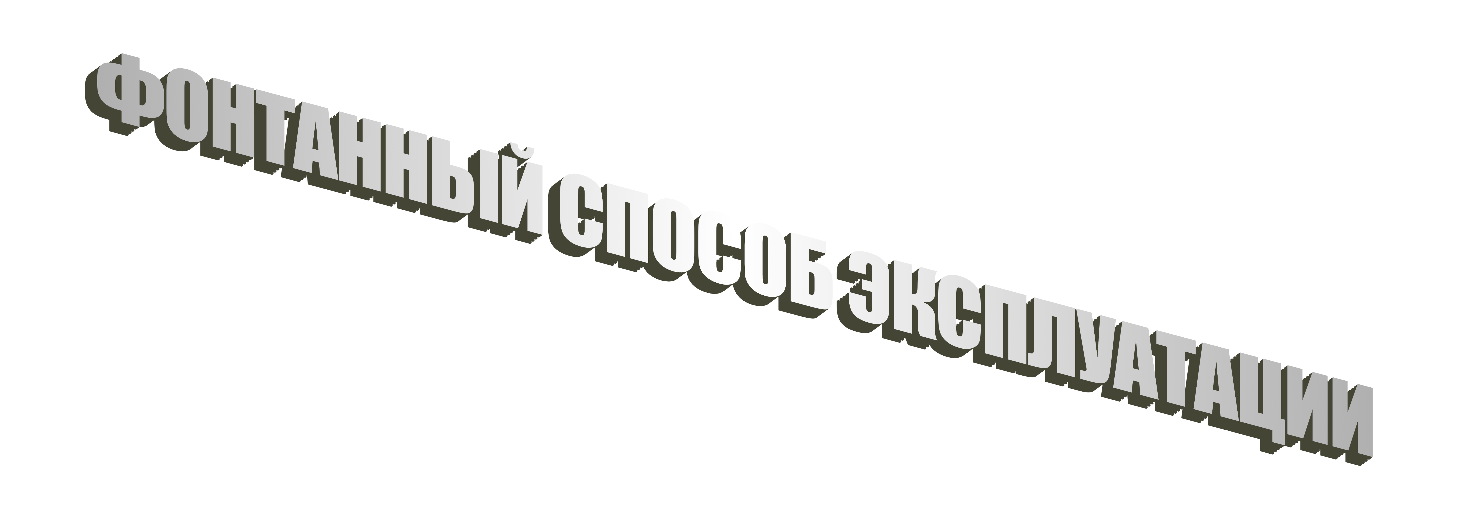



Slide 2
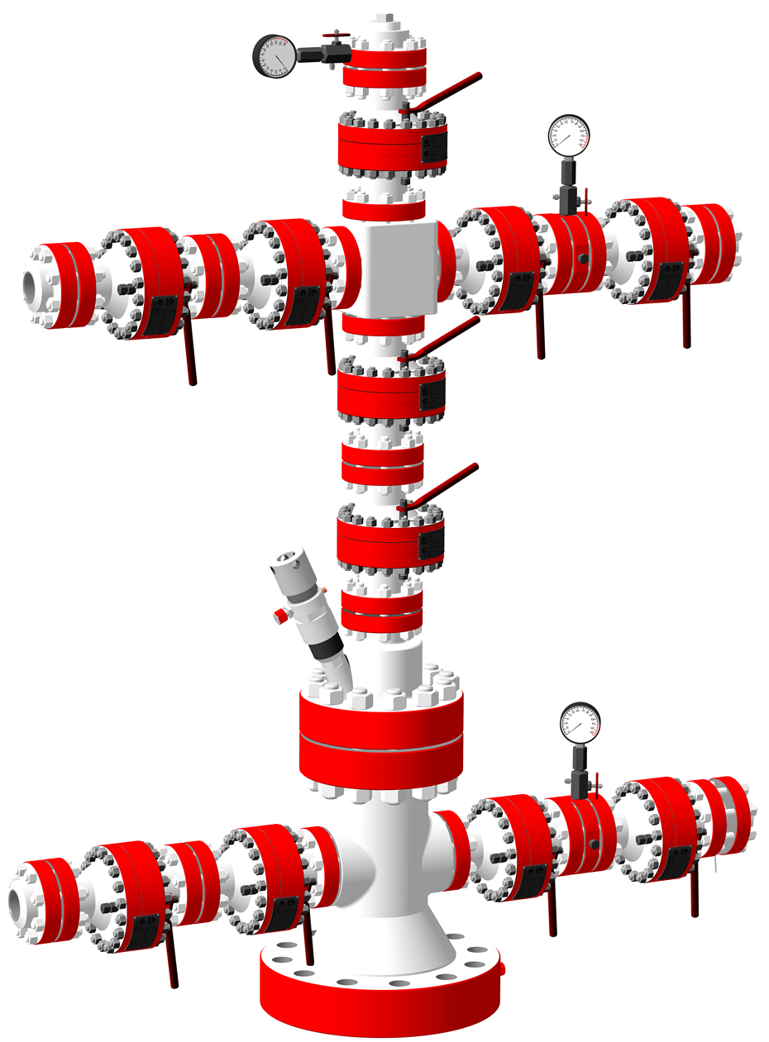
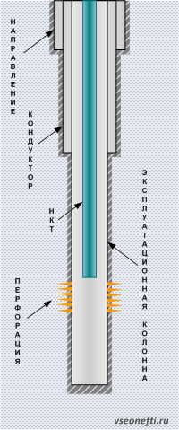
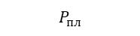
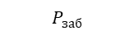
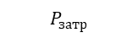
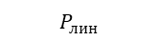
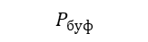
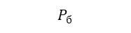
Устройство фонтанной скважины
Подземное оборудование
$$P_{буф}$$
$$P_{лин}$$
штуцер
$$P_{затр}$$
Наземное оборудование
$$P_{б}$$
$$P_{пл}$$
$$P_{пл}$$
$$P_{заб}$$
Notes:
При добыче нефти в особенно перспективном месторождении чаще всего находит применение схема фонтанной скважины: в данном случае поднятие нефти до устья производится естественным образом (при помощи пластовой энергии). Данный способ добычи требует меньше всего затрат как на покупку и обслуживание оборудования, так и по времени: поскольку поднятие осуществляется самостоятельно, то на трубах и специальных механизмах можно сэкономить. Конструкция фонтанной скважины и схема расположения оборудования достаточно проста, поэтому ее устройство является наиболее предпочтительным, а в дальнейшем при ослабевании давления можно дооборудовать скважину для создания искусственного поднятия.
Для данного типа скважины колонны труб подвешиваются на арматурной основе, которая ставится на устье. Арматура играет роль подвески, также выполняя функции герметизации самого устья и контроля режима работы всей скважины. НКТ-трубы являются каналом, по которому нефть поднимается от забоя на поверхность. В зависимости от длины скважины протяженность труб доходит до 3 км, колонна может собираться из нескольких изделий, скрепляемых друг с другом последовательно. Длина отдельной трубы варьируется до 10 метров. Оптимальный способ соединения – с помощью муфт с резьбой. Нежелательно использовать сварку для соединения, поскольку после того, как схема фонтанной скважины потребует доработки, придется извлекать на поверхность всю колонну. Спуск, а также поднятие элементов колонны необходимо производить при помощи спецтехники.

Slide 3
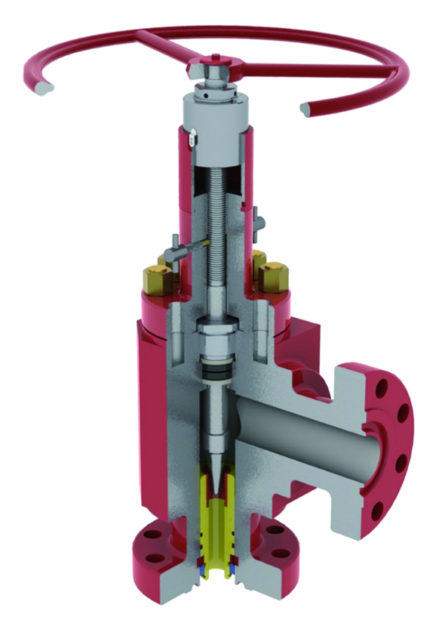
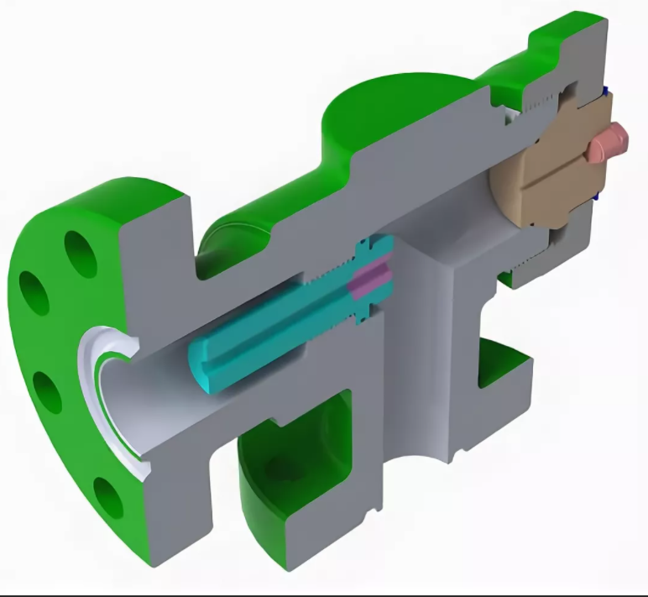
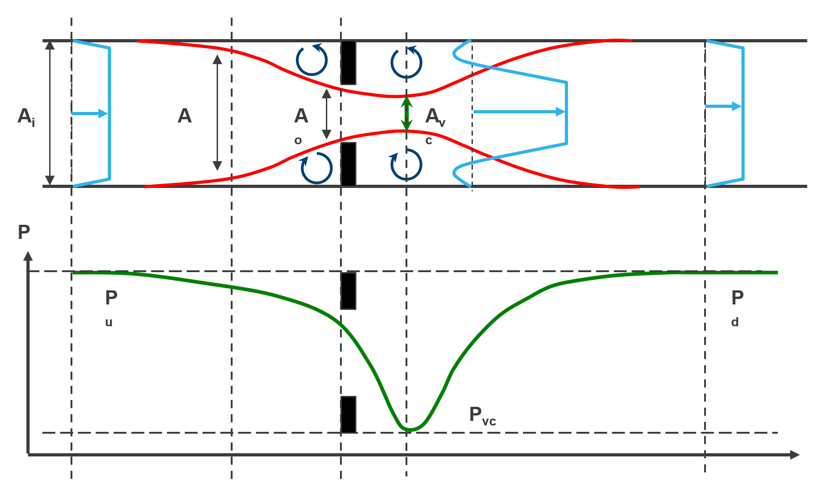
Штуцер
Notes:
Они являются элементом фонтанной елки и предназначены для регулирования режима работы фонтанной скважины и ее дебита. Штуцеры устанавливаются на обеих выкидных линиях арматуры и подразделяются на нерегулируемые и регулируемые.
Ограничивает поток жидкости/газа из скважины
Имеет свои рабочие характеристики – зависимость перепада давления от расхода флюида

Slide 4
Цель моделирования
$$P_{буф}$$
$$P_{лин}$$
МАКСИМИЗАЦИЯ ПРИБЫЛИ
штуцер
$$P_{затр}$$
Выбор способа эксплуатации
Определение оптимального режима работы скважины
Формирование различных мероприятий
$$P_{б}$$
$$P_{пл}$$
$$P_{пл}$$
$$P_{заб}$$

Slide 5
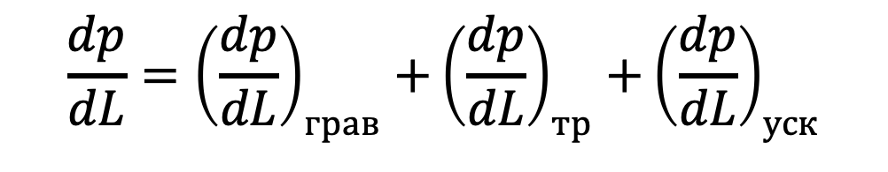
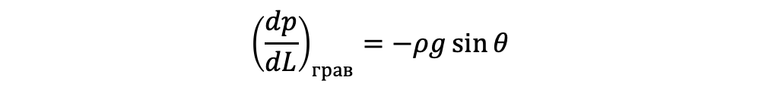
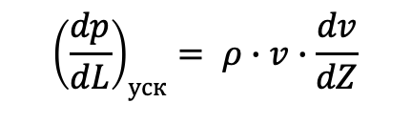
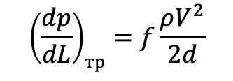
Уравнение градиента давления
$$\frac{dp}{dL}={\left(\frac{dp}{dL}\right)}_{грав}{+\left(\frac{dp}{dL}\right)}_{тр}+{\left(\frac{dp}{dL}\right)}_{уск}$$
Потери давления на преодоление сил трения, формула Дарси-Вейсбаха
Потери давления на преодоление инерционных сопротивлений
Потери давления на преодоление гравитационных сил
$${\left(\frac{dp}{dL}\right)}_{грав}=−ρg\sin{θ}$$
$${\left(\frac{dp}{dL}\right)}_{тр}=f\frac{ρV^{2}}{2d}$$
$${\left(\frac{dp}{dL}\right)}_{уск}= ρ∙v∙\frac{dv}{dZ}$$
Notes:
Они являются элементом фонтанной елки и предназначены для регулирования режима работы фонтанной скважины и ее дебита. Штуцеры устанавливаются на обеих выкидных линиях арматуры и подразделяются на нерегулируемые и регулируемые.

Slide 6
Моделирование фонтанной скважины
$$P_{буф}$$
$$P_{лин}$$
штуцер
Штуцер
$$P_{затр}$$
НКТ
$$P_{б}$$
$$P_{пл}$$
Эксплуатационная колонна
$$P_{пл}$$
$$P_{заб}$$
Notes:
Они являются элементом фонтанной елки и предназначены для регулирования режима работы фонтанной скважины и ее дебита. Штуцеры устанавливаются на обеих выкидных линиях арматуры и подразделяются на нерегулируемые и регулируемые.
Ограничивает поток жидкости/газа из скважины
Имеет свои рабочие характеристики – зависимость перепада давления от расхода флюида

Slide 7
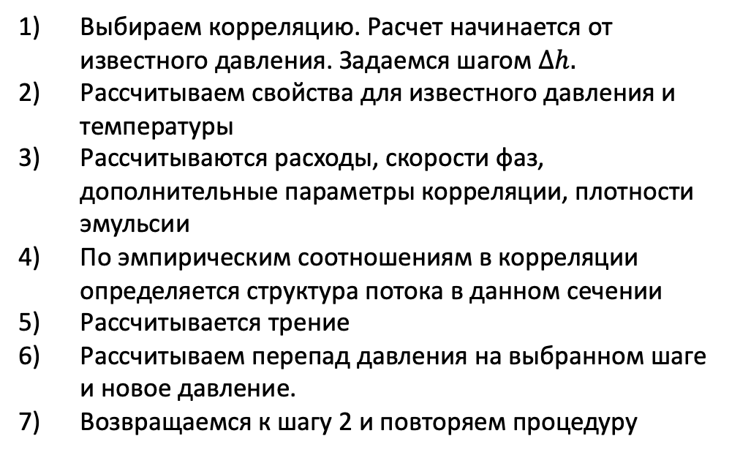
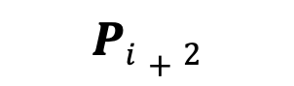
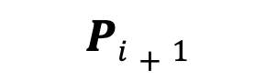
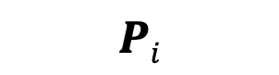
Алгоритм расчета распределения давления в фонтанной скважине
Эксплуатационная колонна
Выбираем корреляцию. Расчет начинается от известного давления. Задаемся шагом $Δh.$
Рассчитываем свойства для известного давления и температуры
Рассчитываются расходы, скорости фаз, дополнительные параметры корреляции, плотности эмульсии
По эмпирическим соотношениям в корреляции определяется структура потока в данном сечении
Рассчитывается трение
Рассчитываем перепад давления на выбранном шаге и новое давление.
Возвращаемся к шагу 2 и повторяем процедуру
$$Δh$$
$$Pi+2$$
$$Pi+1$$
$$Pi$$

Slide 8
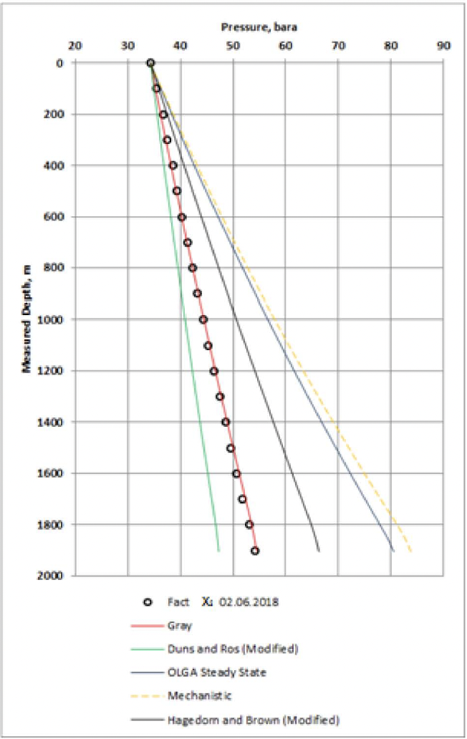
Алгоритм расчета распределения давления в фонтанной скважине
$$Δh$$
$$Pi+2$$
$$Pi+1$$
$$Pi$$

Slide 9
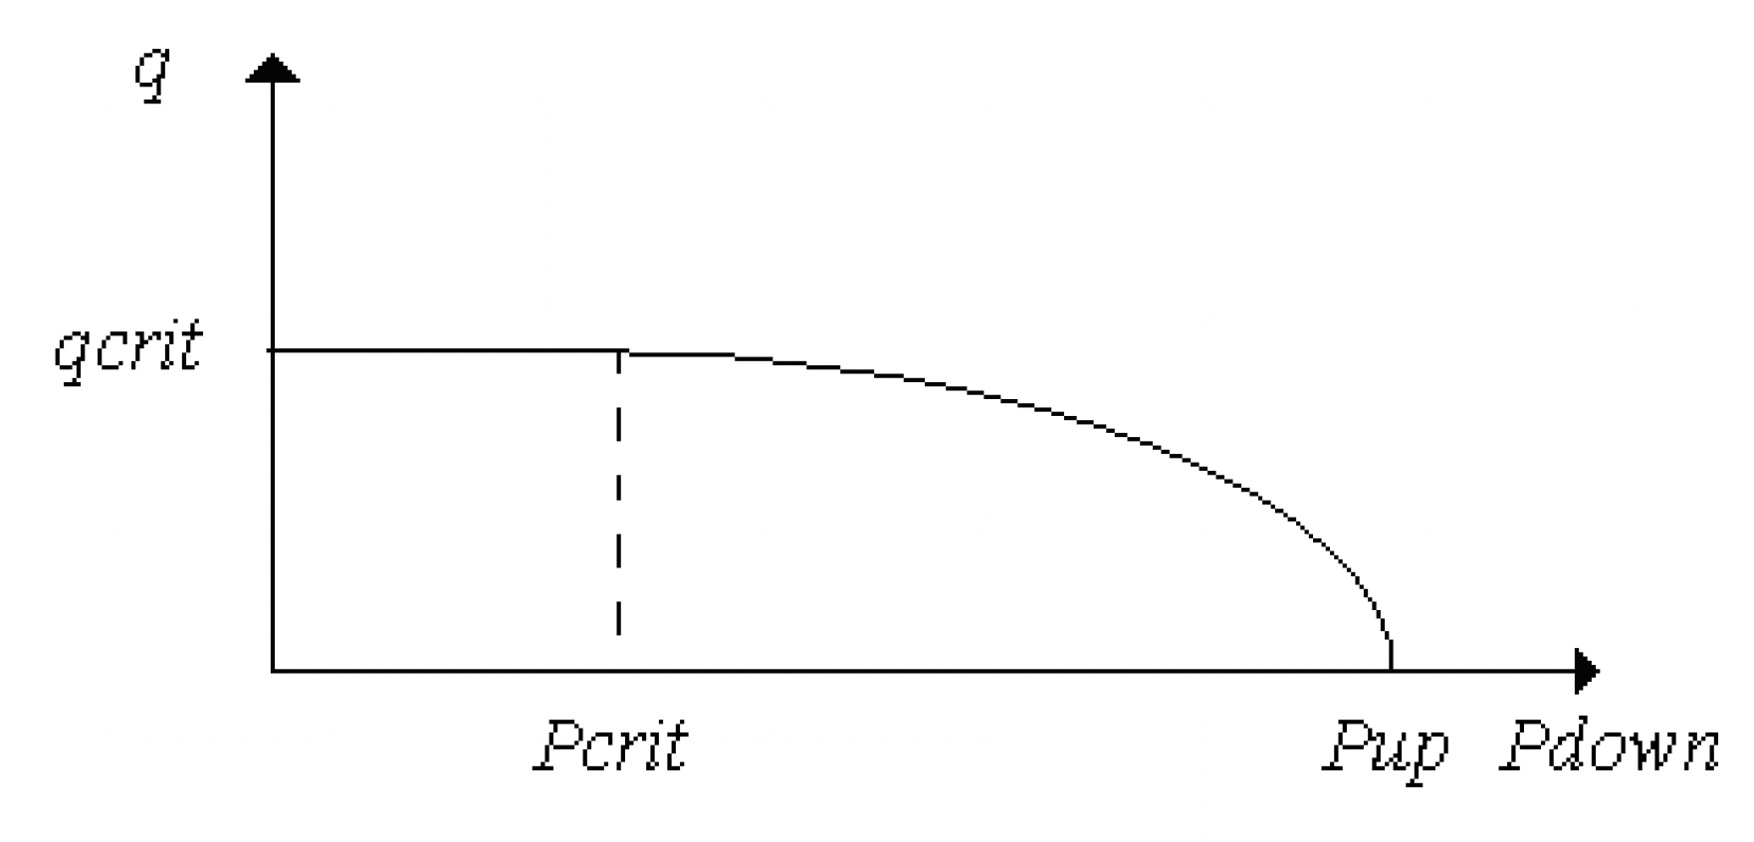
Моделирование штуцера
Штуцер – устройство ограничивающее поток через трубу.
В общем случае скорость потока через сужение увеличивается при увеличении перепада давления.
При течении в сужающейся части скорость потока возрастает и для сжимаемых флюидов может достичь скорости звука.
Поток в таком случае считается критическим и не зависит от давления после штуцера. До достижения описанного эффекта режим считается докритическим
Mukherjee, H. and Brill, J. P
"Liquid Holdup Correlations for Inclined Two-Phase Flow", JPT
(May 1983) 1003-1008.

Slide 10
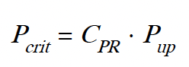
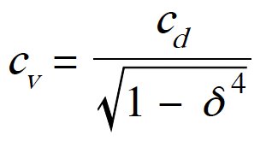
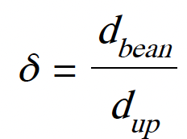
Моделирование штуцера
Рассчитываемый режим течения через штуцер определяется следующими факторами:
Геометрия штуцера
Свойства флюида
Выбранная корреляция для докритического/критического режима
К-т критического давления
Для расчета большинства корреляций используется к-т потока:
- отношение диаметра сужения в штуцере к диаметру до штуцера

Slide 11
Моделирование штуцера
Докритические корреляции
Критические корреляции
Ashford & Pierce
Mechanistic
API-14B
AP-Tulsa
Poettman-Beck
Omana
Achong
...
Ashford & Pierce
Mechanistic
API-14B

Slide 12
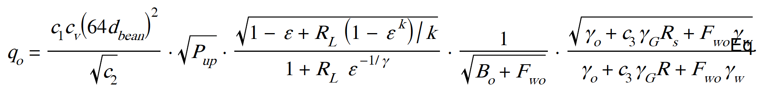
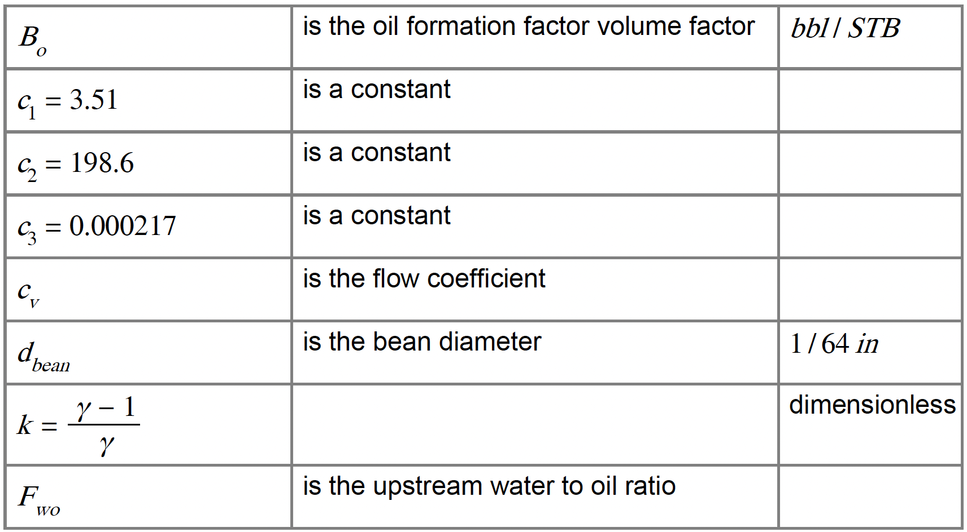
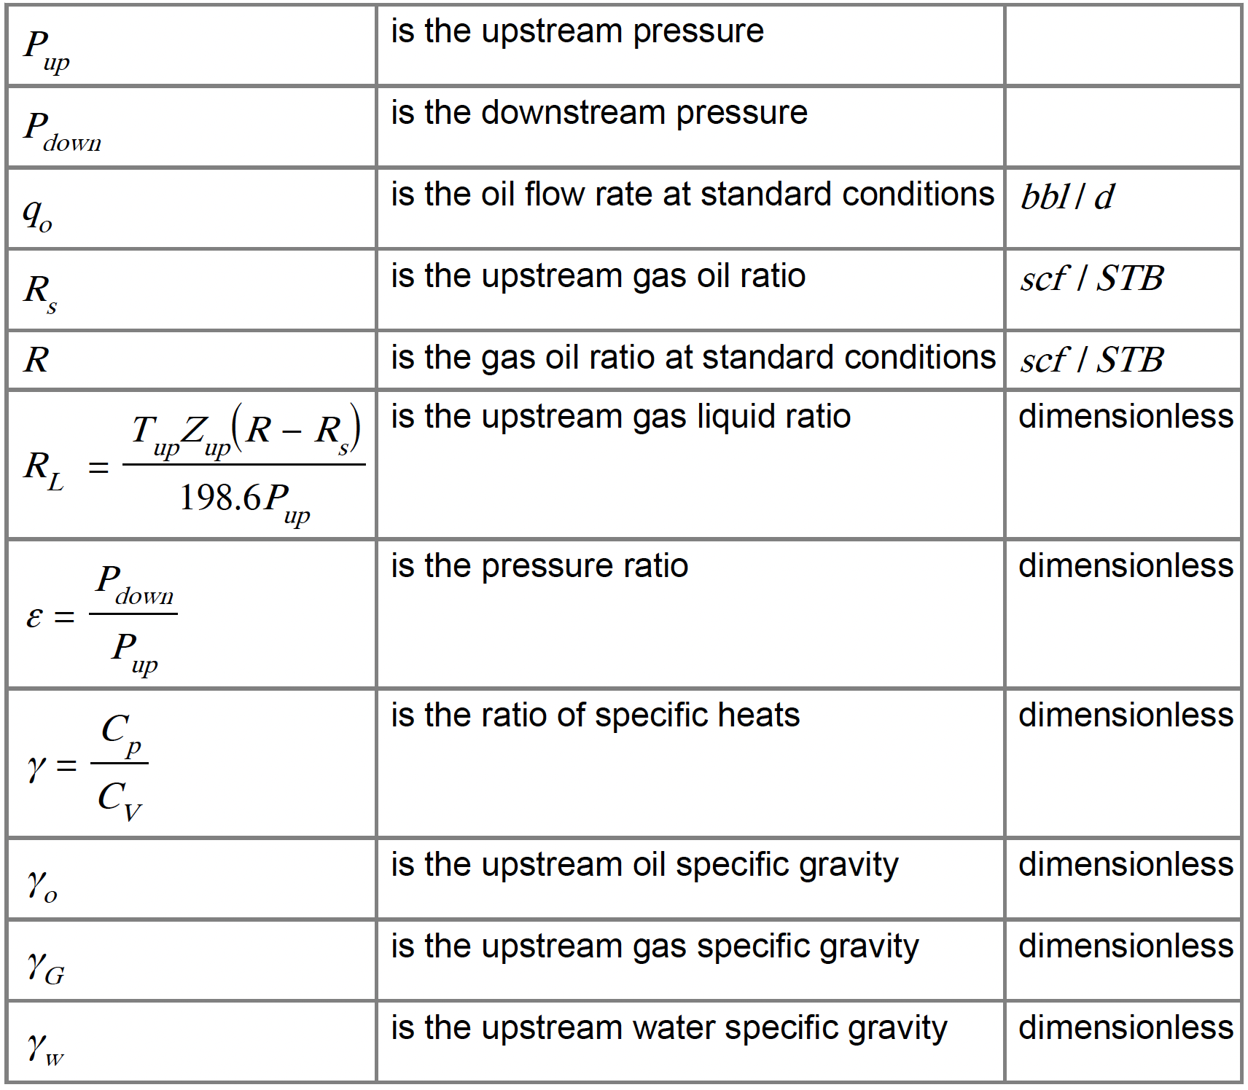
Моделирование штуцера. Докритический режим
Ashford-Pierce correlation

Slide 13
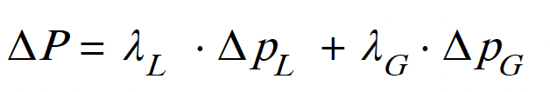
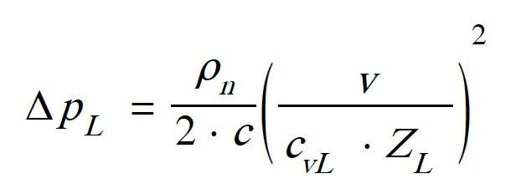
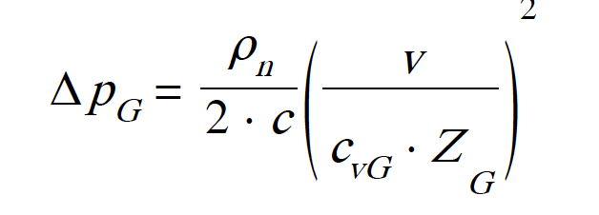
Моделирование штуцера. Докритический режим
Mechanistic correlation
Перепад давления при использовании этой корреляции определяется соотношением жидкой и газовой фазы
Для каждой из фаз перепад давления получается из формулы Бернулли:

Slide 14
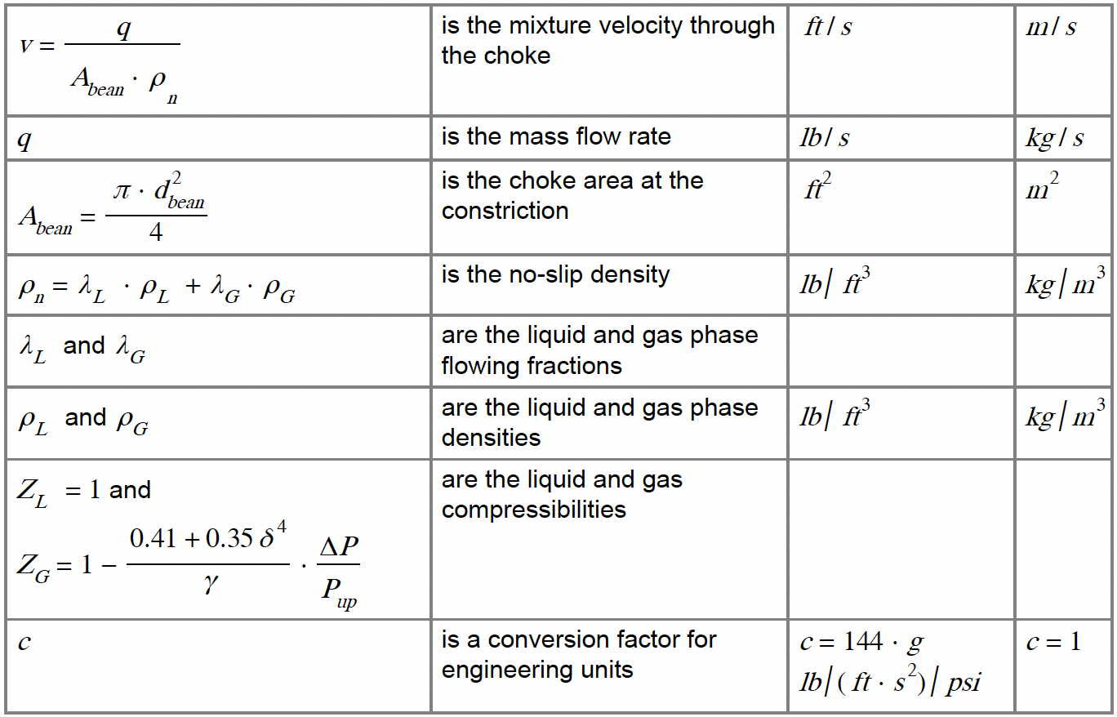
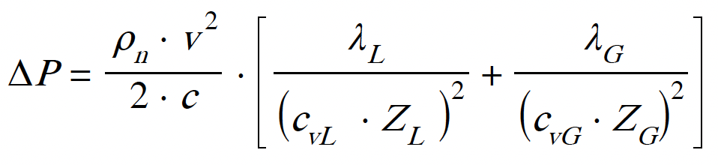
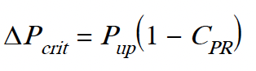
Моделирование штуцера
Mechanistic correlation
Докритический режим
Критический режим

Slide 15
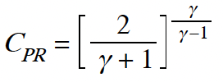
Моделирование штуцера
Critical Pressure Ratio
Однофазный поток
Критические корреляции
Ashford & Pierce
Mechanistic
API-14B
...

Slide 16
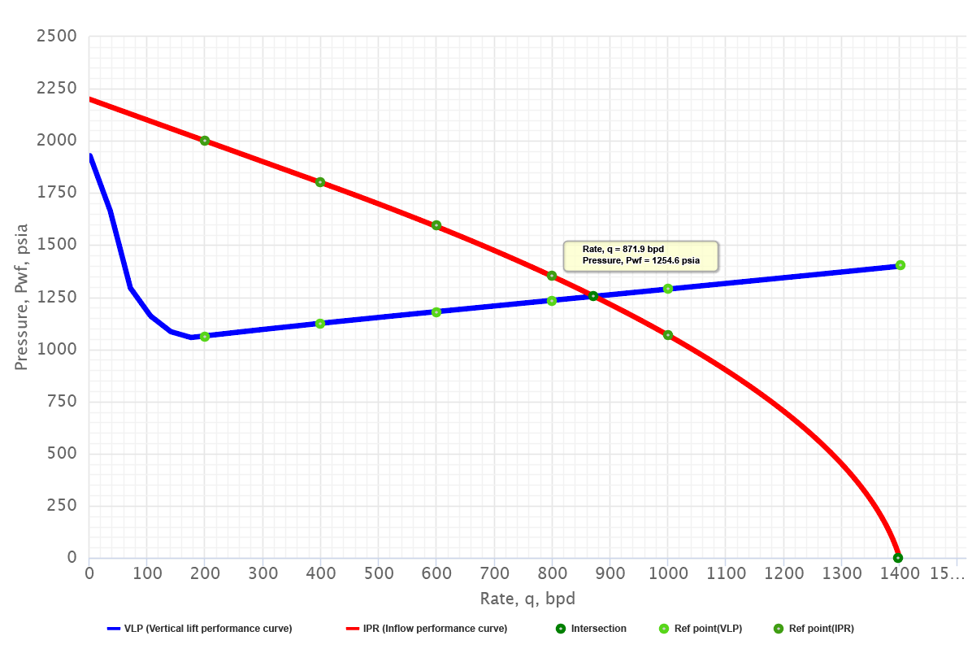
VLP. Узловой анализ
Vertical Lift Performance
Зависимость дебита скважины от забойного давления
Inflow Performance Relationship
Зависимость дебита из пласта от забойного давления

Slide 17
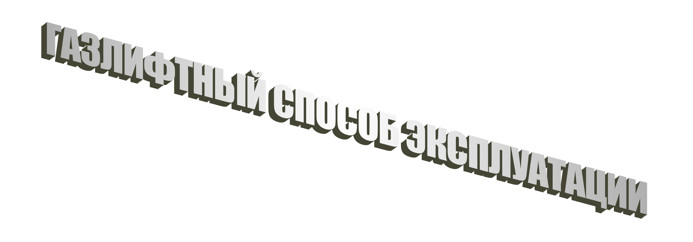

Slide 18
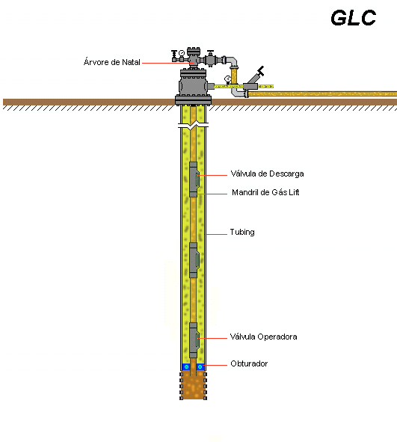
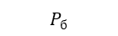
Устройство газлифтной скважины
$$P_{буф}$$
$$P_{лин}$$
штуцер
Штуцер на закачку
Фонтанная арматура
$$P_{затр}$$
Запускной клапан
Мандрель
НКТ
$$P_{б}$$
Пакер
$$P_{пл}$$
$$P_{пл}$$
$$P_{заб}$$
Notes:
При добыче нефти в особенно перспективном месторождении чаще всего находит применение схема фонтанной скважины: в данном случае поднятие нефти до устья производится естественным образом (при помощи пластовой энергии). Данный способ добычи требует меньше всего затрат как на покупку и обслуживание оборудования, так и по времени: поскольку поднятие осуществляется самостоятельно, то на трубах и специальных механизмах можно сэкономить. Конструкция фонтанной скважины и схема расположения оборудования достаточно проста, поэтому ее устройство является наиболее предпочтительным, а в дальнейшем при ослабевании давления можно дооборудовать скважину для создания искусственного поднятия.
Для данного типа скважины колонны труб подвешиваются на арматурной основе, которая ставится на устье. Арматура играет роль подвески, также выполняя функции герметизации самого устья и контроля режима работы всей скважины. НКТ-трубы являются каналом, по которому нефть поднимается от забоя на поверхность. В зависимости от длины скважины протяженность труб доходит до 3 км, колонна может собираться из нескольких изделий, скрепляемых друг с другом последовательно. Длина отдельной трубы варьируется до 10 метров. Оптимальный способ соединения – с помощью муфт с резьбой. Нежелательно использовать сварку для соединения, поскольку после того, как схема фонтанной скважины потребует доработки, придется извлекать на поверхность всю колонну. Спуск, а также поднятие элементов колонны необходимо производить при помощи спецтехники.

Slide 19
Запуск газлифтной скважины
Штуцер на закачку
Фонтанная арматура
Запускной клапан
Мандрель
НКТ
Пакер

Slide 20
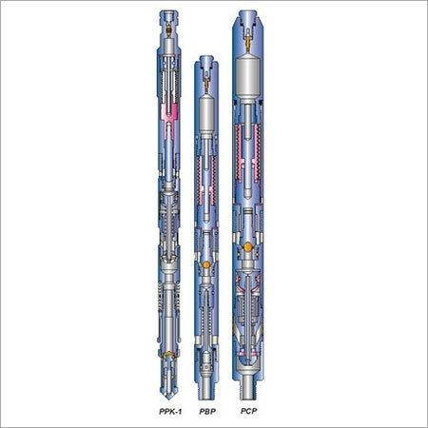
Газлифтный клапан
S_{b}
азот
P_{b}
P_{u}
шток
сильфонная камера
P_{d}
седло клапана
S_{p}

Slide 21
Запуск газлифтной скважины

Slide 22
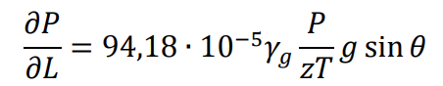
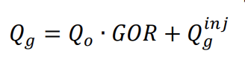
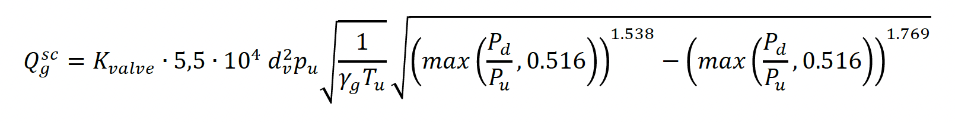
Моделирование газлифтной скважины
$$P_{буф}$$
$$P_{лин}$$
штуцер
$$P_{затр}$$
Градиент давления
Дополнительный расход газа
НКТ
Модель Торнхилла-Крейвера
Затрубное пространство
Клапан
$$P_{б}$$
Эксплуатационная колонна
$$P_{пл}$$
$$P_{пл}$$
Эффект Джоуля-Томпсона
∆T = ε·(P_{затр} – P_{НКТ}),
$$P_{заб}$$

Slide 23
Алгоритм расчета газлифтной скважины
Расчет забойного давления по линейному и затрубного давления по расходу газлифтного газа
Входные данные:
Линейное давление (Plin)
PVT (qliq, wc, rp, и т.д.)
Распределение температуры
Расход газлифтного газа (Qinj)
Диаметр штуцера (dchoke)
Данные по рабочему клапану:
глубина спуска (Hvalve)
давление зарядки при стандартных условиях (Pbvalve)
диаметр порта (dvalve)
Данные по конструкции скважины
Hcas
Htub
Dcas
dtub

Slide 24
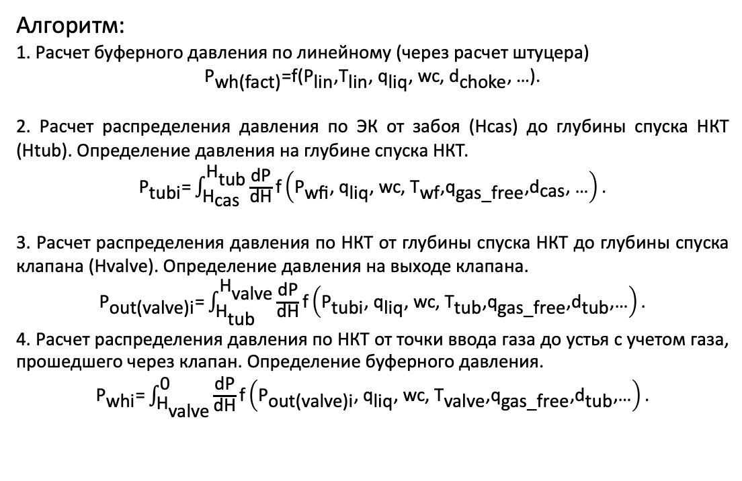
Алгоритм расчета газлифтной скважины
Расчет забойного давления по линейному и затрубного давления по расходу газлифтного газа
$$P_{буф}$$
$$P_{лин}$$
Алгоритм:
1. Расчет буферного давления по линейному (через расчет штуцера)
${\text{P}}_{\text{wh}\text{(}\text{fact}\text{)}}\text{=}\text{f}\text{(}{\text{P}}_{\text{lin}}\text{,}{\text{T}}_{\text{lin}}\text{, }{\text{q}}_{\text{liq}}\text{, }\text{wc}\text{, }{\text{d}}_{\text{choke}}\text{, …).}$
2. Расчет распределения давления по ЭК от забоя (Hcas) до глубины спуска НКТ (Htub). Определение давления на глубине спуска НКТ.
${\text{P}}_{\text{tubi}}\text{=}\int_{{\text{H}}_{\text{cas}}}^{{\text{H}}_{\text{tub}}}{\frac{\text{dP}}{\text{dH}}\text{f}\left({\text{P}}_{\text{wfi}}\text{, }{\text{q}}_{\text{liq}}\text{, }\text{wc}\text{, }{\text{T}}_{\text{wf}}\text{,}{\text{q}}_{\text{gas}\text{_}\text{free}}\text{,}{\text{d}}_{\text{cas}}\text{, …}\right)\text{.}}$
3. Расчет распределения давления по НКТ от глубины спуска НКТ до глубины спуска клапана (Hvalve). Определение давления на выходе клапана.
${\text{P}}_{\text{out}\text{(}\text{valve}\text{)}\text{i}}\text{=}\int_{{\text{H}}_{\text{tub}}}^{{\text{H}}_{\text{valve}}}{\frac{\text{dP}}{\text{dH}}\text{f}\left({\text{P}}_{\text{tubi}}\text{, }{\text{q}}_{\text{liq}}\text{, }\text{wc}\text{, }{\text{T}}_{\text{tub}}\text{,}{\text{q}}_{\text{gas}\text{_}\text{free}}\text{,}{\text{d}}_{\text{tub}}\text{,…}\right)\text{.}}$
4. Расчет распределения давления по НКТ от точки ввода газа до устья с учетом газа, прошедшего через клапан. Определение буферного давления.
${\text{P}}_{\text{whi}}\text{=}\int_{{\text{H}}_{\text{valve}}}^{\text{0}}{\frac{\text{dP}}{\text{dH}}\text{f}\left({\text{P}}_{\text{out}\text{(}\text{valve}\text{)}\text{i}}\text{, }{\text{q}}_{\text{liq}}\text{, }\text{wc}\text{, }{\text{T}}_{\text{valve}}\text{,}{\text{q}}_{\text{gas}\text{_}\text{free}}\text{,}{\text{d}}_{\text{tub}}\text{,…}\right)\text{.}}$
штуцер
$$P_{затр}$$
$$P_{б}$$
$$P_{пл}$$
$$P_{пл}$$
$$P_{заб}$$

Slide 25
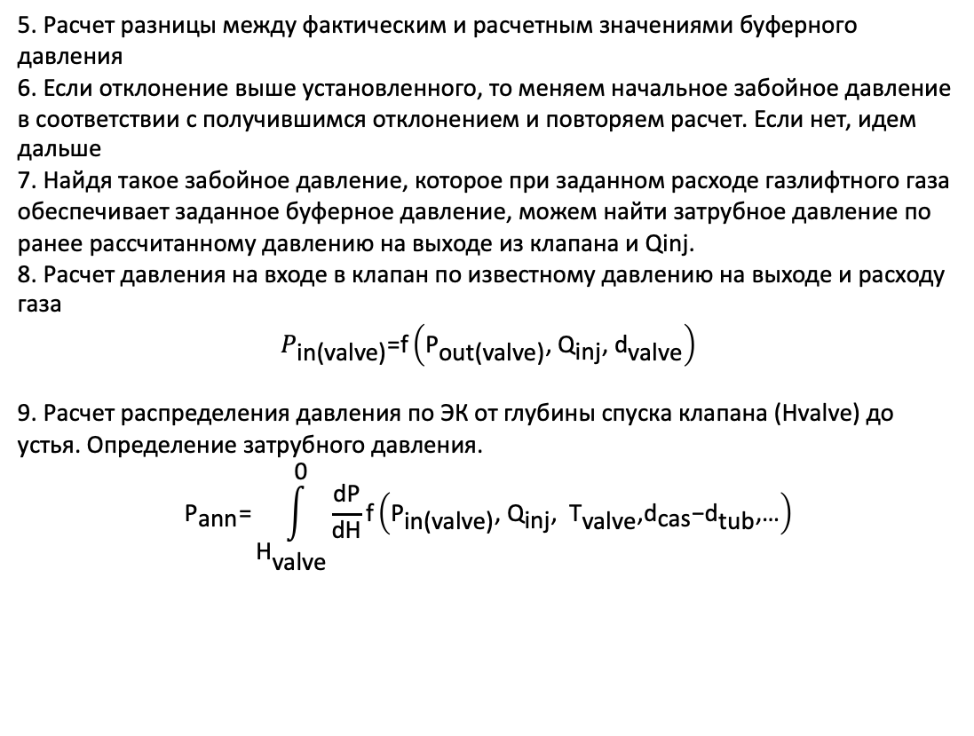
Алгоритм расчета газлифтной скважины
Расчет забойного давления по линейному и затрубного давления по расходу газлифтного газа
$$P_{буф}$$
$$P_{лин}$$
5. Расчет разницы между фактическим и расчетным значениями буферного давления
6. Если отклонение выше установленного, то меняем начальное забойное давление в соответствии с получившимся отклонением и повторяем расчет. Если нет, идем дальше
7. Найдя такое забойное давление, которое при заданном расходе газлифтного газа обеспечивает заданное буферное давление, можем найти затрубное давление по ранее рассчитанному давлению на выходе из клапана и Qinj.
8. Расчет давления на входе в клапан по известному давлению на выходе и расходу газа
$$P_{\text{in}\text{(}\text{valve}\text{)}}\text{=}\text{f}\left({\text{P}}_{\text{out}\text{(}\text{valve}\text{)}}\text{, }{\text{Q}}_{\text{inj}}\text{, }{\text{d}}_{\text{valve}}\right)$$
9. Расчет распределения давления по ЭК от глубины спуска клапана (Hvalve) до устья. Определение затрубного давления.
$${\text{P}}_{\text{ann}}\text{=}\int_{{\text{H}}_{\text{valve}}}^{\text{0}}{\frac{\text{dP}}{\text{dH}}\text{f}\left({\text{P}}_{\text{in}\text{(}\text{valve}\text{)}}\text{, }{\text{Q}}_{\text{inj}}\text{, }{\text{T}}_{\text{valve}}\text{,}{\text{d}}_{\text{cas}}\text{−}{\text{d}}_{\text{tub}}\text{,…}\right)}$$
штуцер
$$P_{затр}$$
$$P_{б}$$
$$P_{пл}$$
$$P_{пл}$$
$$P_{заб}$$

Slide 26
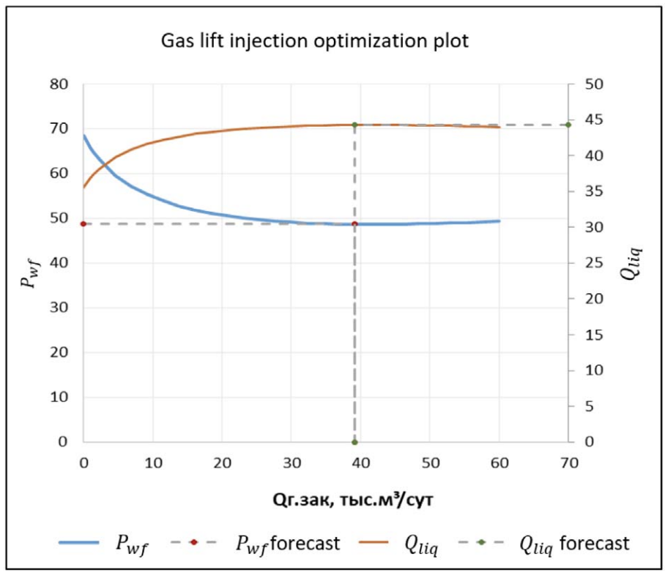
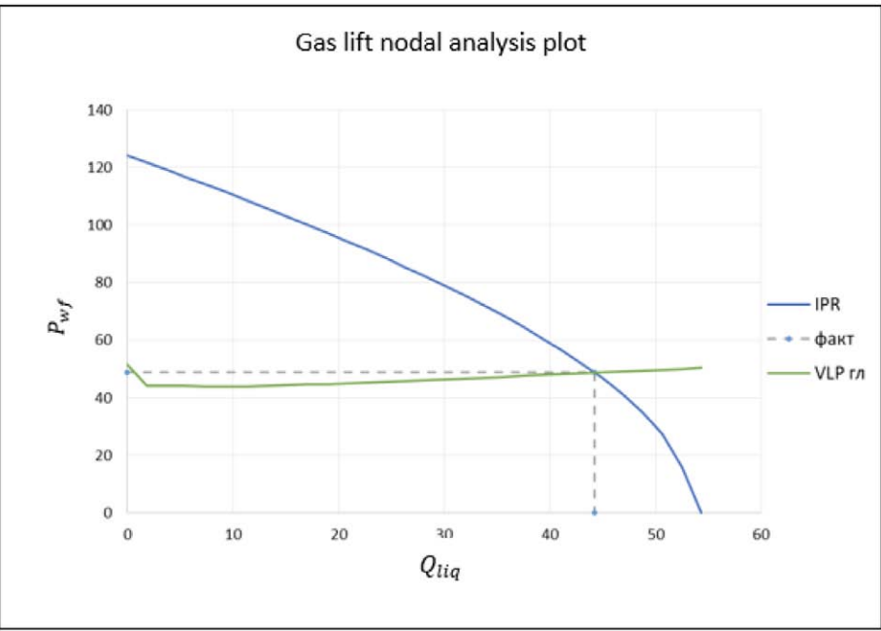
Оптимизация газлифтной скважины

